Slide 1



Отчет об образовательной деятельности института в 2024 году
Notes:
Шрифт: PT Sans Caption 20

Slide 2


Отчет об образовательной деятельности института в 2024 году
Гумеров
Айрат Завдатович
Заместитель директора по образовательной деятельности
AZGumerov@kpfu.ru
+7 (8552) 39 71 37
Notes:
Добрый день, уважаемый Ленар Ринатович! Добрый день, коллеги.
Согласно поручению ректора по рекомендациям по использованию фирменного стиля, мы разослали всем руководителям подразделений письмо с просьбой предоставить нам обратную связь в виде предложений по изменению и корректировкам связанными с использованием фирменного стиля в презентациях.
Все полученные рекомендации мы разбили на три категории:
Предложения по оформлению презентации;
Предложения по внедрению новых единых стилеобразующих элементов;
Предложения по структуре презентаций.
Итак, перейдем к первому пункту – оформление.
Заголовок: PT Sans Caption 18
Имя: PT Sans полужирный 16
Контакты и должность: PT Sans 12

Slide 3



Результаты приемных кампаний 2022-2024 гг. и план 2025 г.
801-1000
12-15
401
5

Slide 4
Результаты приема на программы бакалавриата и специалитета по очной форме обучения 2022-2024 гг.
План приема 2025 г.
Бакалавриат, специалитет – 801 чел.
Иностранцы – 175 чел.
801-1000
12-15
401
5

Slide 5
Средний балл ЕГЭ 2022-2024 гг.
801-1000
12-15
401
5

Slide 6
«Проблемные» направления подготовки
Конкурс по заявлениям с первым приоритетом <1
22.03.01 Материаловедение и технологии материалов
13.03.02 Электроэнергетика и электротехника (профиль: Наземный
электротранспорт)
15.03.05 Конструкторско-технологическое обеспечение машиностроительных
производств
13.03.03 Энергетическое машиностроение
23.03.03 Эксплуатация транспортно-технологических машин и комплексов
13.03.03 Теплоэнергетика и теплотехника
16.03.03 Холодильная, криогенная техника и системы жизнеобеспечения
15.03.02 Технологические машины и оборудование
801-1000
12-15
401
5

Slide 7
Образовательные программы
Программа | Количество
 | 2022 г. | 2023 г. | 2024 г.
Бакалавриат | 45 | 47 | 48
Специалитет | 5 | 4 | 5
Магистратура | 31 | 32 | 34
Среднее профессиональное образование | 10 | 15 | 19
801-1000
12-15
401
5

Slide 8
Контингент студентов (по отчетам ВПО-1 2022-2024 гг.)
801-1000
12-15
401
5

Slide 9
Контингент иностранных студентов (по отчетам ВПО-1 2022-2024 гг.)
801-1000
12-15
401
5

Slide 10
Контингент студентов СПО (по отчетам СПО-1 2022-2024 гг.)
801-1000
12-15
401
5

Slide 11
Научно-педагогические работники
801-1000
12-15
401
5

Slide 12
Образовательный процесс
Подразделение | 2021-2022 учебный год |  | 2022-2023 учебный год |  | 2023-2024 учебный год
 | Всего | Отч. | Всего | Отч. | Всего | Отч.
ВТШ | 4344 | 252(5,8%) из них 93 и.с. | 3917 | 242(6,2%) из них 113 и.с. | 3749 | 313(8,3%) из них 108 и.с.
ВШЭиП | 2382 | 39(1,6%) из них 21 и.с. | 2476 | 65(2,6%) из них 48 и.с. | 2167 | 122(5,6%) из них 98 и.с.
ИЭК | 1303 | 16(1,2%) | 1661 | 12(0,7%) | 1934 | 30(1,55%)
801-1000
12-15
401
5
Notes:
(6,2

Slide 13
Образовательный процесс
Подразделение | Кол-во студентов на доп. сессии
 | Лето 22/23 | Зима 23/24 | Лето 23/24 | Зима 24/25
ВТШ | 676 | 696 | 759 | 790
ВШЭиП | 610 | 668 | 525 | 703
ИЭК | 346 | 311 | 248 | 249
801-1000
12-15
401
5
Notes:
(6,2

Slide 14
Образовательный процесс: результаты ГЭК
 | 2022 |  |  | 2023 |  |  | 2024
 | Всего | С отличием | Неуд. | Всего | С отличием | Неуд. | Всего | С отличием | Неуд.
ВТШ | 1011 | 177(18%) | 1 | 986 | 154(16%) | 2 | 689 | 136(20%)
ВШЭиП | 499 | 105(22%) | 2 | 543 | 131(24%) | 2 | 487 | 122(25%) | 2
ИЭК | 265 | 57(22%) |  | 362 | 58(16%) |  | 384 | 63(16%)
801-1000
12-15
401
5
Notes:
(6,2

Slide 15
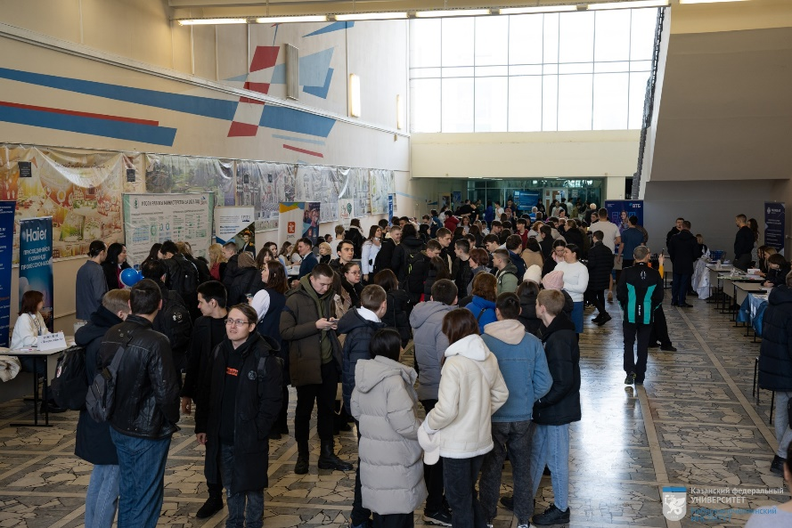
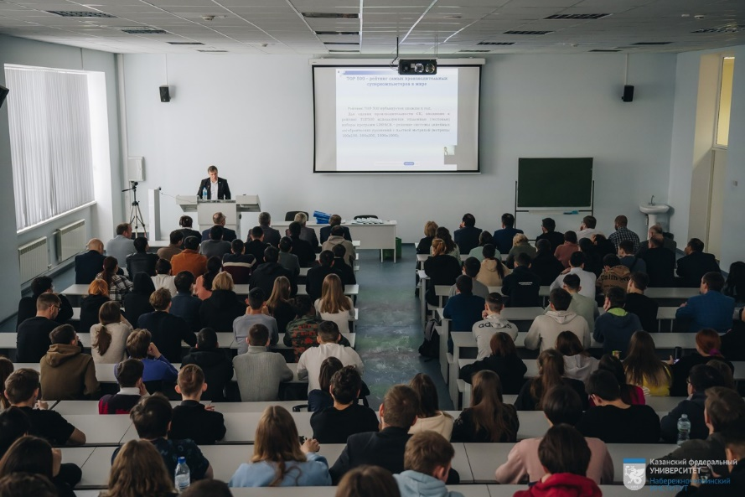
Трудоустройство выпускников
Открытые лекции представителей
работодателей
Ярмарка вакансий
801-1000
12-15
Ежегодная Ярмарка вакансий запланирована на 13.03.2025
401
5

Slide 16
Подготовительное отделение
801-1000
12-15
401
5
Notes:
(6,2

Slide 17
Образовательные программы
Обновление образовательных программ:
Увеличение аудиторной нагрузки до 27 часов (48 учебных планов)
Разработка «пятилетних» программ (23 учебных плана)
Обновление программ подготовки специалистов среднего звена
(4 учебных плана)
Лицензирование:
4 специальности СПО
3 направления подготовки бакалавриата
1 направление подготовки магистратуры
Аккредитация:
1 специальности СПО (2 специальности запланированы на март 2025 г.)
1 направление подготовки магистратуры
801-1000
12-15
401
5

Slide 18
Контроль посещения занятий
Введение журналов учета посещения занятий;
Совместная работа «преподаватель-куратор-
заместитель директора высшей школы»
Видеонаблюдение
Дисциплинарная комиссия
801-1000
12-15
401
5

Slide 19

Отчет об образовательной деятельности института в 2024 году
Спасибо за внимание!
Гумеров Айрат Завдатович
Заместитель директора по образовательной деятельности
AZGumerov@kpfu.ru
+7 (8552) 39 71 37

